Slide 1
أوراق عمل وحدة
( يظهر مهارات العمل مع الآخرين)

Slide 2
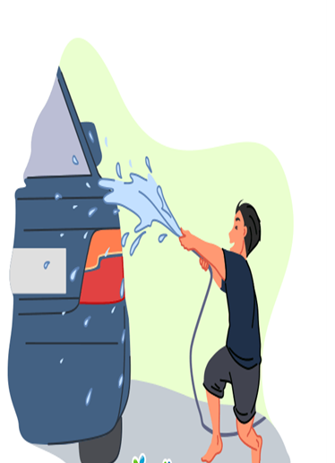
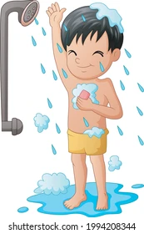
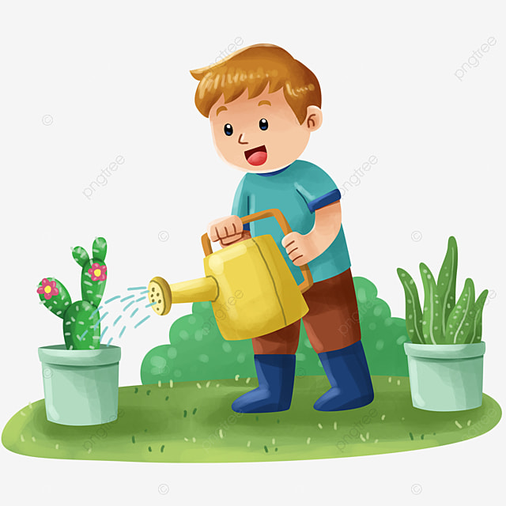
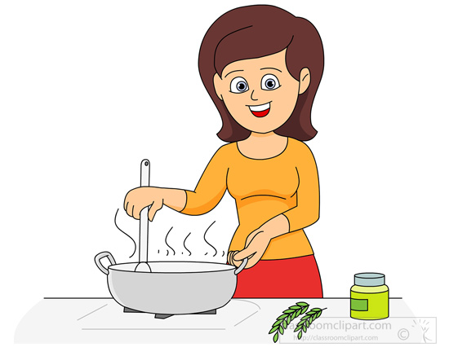
الدرس الثامن عشر
ورقة عمل

Slide 3
الدرس الثامن عشر
جزء مشكلة (هدر المياه) إلى أجزاء:
ورقة عمل

